Slide 1
الفصل التاسع
أساسيات الضوء
الدرس الاول
الاستضاءة
65
كتاب الطالب

Slide 2
65
كتاب الطالب
نموذج الشعاع الضوئي Ray Model of Light
يمثَّل الضوء في نموذج الشعاع الضوئي على شكل شعاع ينتقل في خط مستقيم ويتغير اتجاهه فقط إذا اعترض حاج ز مساره
لقد قدم نموذج الشعاع الضوئي بوصفه طريقة لدراسة كيفية تفاعل الضوء مع المادة.
تسمى دراسة الضوء بهذه الطريقة البصريات أو البصريات الهندسية.
تعد الشمس المصدر الرئيس للضوء.
مصادر الضوء
هناك بعض المصادر الطبيعية الأخرى للضوء، منها اللهب والشرر، وبعض أنواع الحشرات مثل اليراع.
التالي
الرئــــيسية
السابق

Slide 3
66
كتاب الطالب
من مصادر الضوء، منها المصابيح المتوهجة، والمصابيح الفلورسنتية، وشاشات التلفاز، وأشعة الليزر، والصمامات الثنائية الباعثة للضوء
الفرق بين ضوء الشمس وضوء القمر
الشمس مصدر مضيء؛ أي أنها جسم يبعث ضوءًا من ذاته.
القمر فيعد مصدرا مستضيئا ( مضاءا)، أي أنه جسم يصبح مرئيا نتيجة انعكاس الضوء عنه
الوسط المعتم
يسمى الوسط الذي لا يمر الضوء من خلاله ويعكس بعض الضوء وسطا غير شفاف.
التالي
الرئــــيسية
السابق

Slide 4
67
كتاب الطالب
الوسط الشفاف
يسمى الوسط الذي يمر الضوء من خلاله مثل الهواء والزجاج (وسطًا شفافًا).
الوسط شبه الشفاف
الوسط الذي يمر الضوء من خلاله ولا يسمح للأجسام أن ترى بوضوح.
كمية الضوء
معدل انبعاث طاقة الضوء من المصدر المضيء( P )
التدفق الضوئي
لومن (Im).
وحدة قياس التدفق الضوئي
التالي
الرئــــيسية
السابق

Slide 5
67
كتاب الطالب
الاستضاءة
معدل اصطدام الضوء بوحدة المساحات للسطح يسمى الاستضاءة E.
وتقاس الاستضاءة بوحدة اللوكس lx
والتي تساوي لومن لكل متر مربع( lm/ m2) .
وحدة قياس الاستضاءة
علاقة التربيع العكسي
الاستضاءة الناتجة بفعل مصدر ضوء نقطي تتناسب طرديًا مع 1/r2
أي أنه عندما تنتشر أشعة الضوء من مصدر نقطي في خطوط مستقيمة وفي الاتجاهات جميعها فإن عدد أشعة الضوء المتاحة لإضاءة وحدة المساحة تتناقص مع زيادة مربع البعد عن مصدر الضوء النقطي.
التالي
الرئــــيسية
السابق

Slide 6
68
كتاب الطالب
شدة الإضاءة
تحدد بعض المصادر المضيئة بوحدة الشمعة cd ، والشمعة ليست مقياسا للتدفق الضوئي؛ إنما هي مقياس لشدة الإضاءة
وشدة الإضاءة لمصدر ضوء نقطي تساوي التدفق الضوئي الذي يسقط على مساحة مقدارها 1 m 2 من مساحة السطح الداخلي لكرة نصف قطرها 1 m
ولذا فإن شدة الإضاءة تساوي التدفق الضوئي مقسوما على 4π
التالي
الرئــــيسية
السابق

Slide 7
69
كتاب الطالب
إضاءة السطوح How To Illuminate Surface
يمكن التعبير عن الاستضاءة الناتجة عن مصدر ضوء نقطي بالمعادلة التالية:
إذا أضيء جسم بوساطة مصدر ضوئي نقطي فإن الاستضاءة على الجسم تساوي التدفق الضوئي للمصدر الضوئي مقسومًا على المساحة السطحية لكرة نصف قطرها يساوي بُعد الجسم عن المصدر الضوئي.
سرعة الضوء
يتطلب انتقال الضوء من المصدر إلى الجسم المراد إضاءته أن يقطع الضوء مسافة معينة. فإذا استطعت قياس هذه المسافة والزمن الذي يتطلبه الضوء لقطعها فإنه يمكنك قياس السرعة.
التالي
الرئــــيسية
السابق

Slide 8
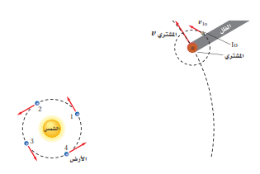
71
كتاب الطالب
كان الفلكي الدنماركي أولى رومر أول من أكد أن الضوء ينتقل بسرعة يمكن قياسها.
قياسات سرعة الضوء
وقد أجرى رومر حسابات متعلقة بانتقال الضوء مسافة تعادل قطر مدار الأرض، فوجد أنه يحتاج إلى:
التالي
الرئــــيسية
السابق

Slide 9
71
كتاب الطالب
التالي
الرئــــيسية
السابق

Slide 10
73
كتاب الطالب
الإجابــــة

Slide 11
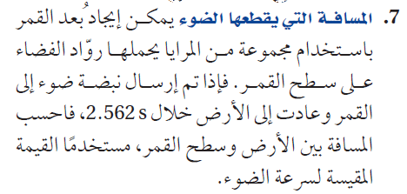
73
كتاب الطالب
الإجابــــة

Slide 12
73
كتاب الطالب
الإجابــــة

Slide 13
73
كتاب الطالب
الإجابــــة

Slide 14
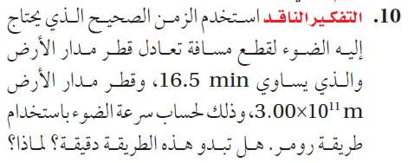
73
كتاب الطالب
الإجابــــة

Slide 15
الفصل التاسع
أساسيات الضوء
الدرس الثاني
الطبيعة الموجية للضوء
74
كتاب الطالب

Slide 16
74
كتاب الطالب
الحيود والنموذج الموجي للضوء
Diffraction and the Wave Model of light
الحيود
انحناء الضوء حول الحواجز
برهنة النموذج الضوئي
تتكون مقدمة الموجة المستوية من عدد غير محدود من المصادر النقطية في خط واحد، وعندما تعبر مقدمة الموجة هذه حافة ما فإن الحافة تقطع مقدمة الموجة، حيث تنتشر كل موجة دائرية تولدت بوساطة أي نقطة من نقاط هيجنز على شكل موجة دائرية في الحيز الذي انحنت عنده مقدمة الموجة الأصلية،. وهذا هو الحيود
التالي
الرئــــيسية
السابق

Slide 17
75
كتاب الطالب
الألوان
استنتج نيوتن أن اللون الأبيض مر كب من ألوان عدة، وأن هناك خاصية أخرى للزجاج غير عدم انتظامه هي التي تؤدي إلى تحلل الضوء إلى مجموعة من الألوان.
نتائج تجارب جريمالدي وهيجنز
1) للضوء خصائص موجية، وأن لكل لون من ألوان الضوء طولاً موجيا محددا.
2) أكبر هذه الأطوال الموجية هو طول موجة الضوء الأحمر.
3)وكلما تناقص الطول الموجي تحول اللون إلى البرتقالي فالأصفر فالأخضر فالأزرق فالأزرق النيلي وأخيرا البنفسجي.
التالي
الرئــــيسية
السابق

Slide 18
76
كتاب الطالب
الألوان بوساطة مزج أشعة الضوء
يتشكل الضوء الأبيض من الضوء الملون بطرائق مختلفة.
عملية جمع الألوان
تشكل الضوء لأبيض عندما تتراكب الالوان (الأحمر والأخضر والأزرق)
الألوان الأساسي
الوان يمكن مزجها على شكل أزواج لتشكيل ثلاثة ألوان إضافية
لأن كلا منها مركب من لونين أساسيين.
الألوان الثانوي
هي زوج من الألوان عندما تتراكب بشكل اللون الأبيض.
الألوان المتنامة
التالي
الرئــــيسية
السابق

Slide 19
76
كتاب الطالب
الألوان بوساطة اختزال أشعة الضوء
المواد الملونة
عبارة عن جزيئات لها القدرة على امتصاص أطوال موجية معينة للضوء، وتسمح لأطوال موجية أخرى بالنفاذ من خلالها أو تعكسها
إن وجود المواد الملونة بصورة طبيعية أو إضافتها اصطناعيا إلى المادة المكونة للجسم أو إضافة أصباغ إليه يكسبه لونا خاصا
الصبغة
الصبغة تكون مصنوعة من المعادن المسحوقة وليست مستخلصة من النباتات أو الحشرات
التالي
الرئــــيسية
السابق

Slide 20
76
كتاب الطالب
الصبغة الأساسية
تسمى الصبغة التي لها القدرة على امتصاص لون أساسي واحد على أن تعكس اللونين الآخرين من الضوء الأبيض وهي (الأصفر والأزرق الداكن والأرجواني).
الصبغة الثانوية
تسمى الصبغة التي تمتص لونين أساسيين وتعكس لونا واحدا وهي (الاحمر والاخضر والازرق).
لاحظ أن الألوان الأساسية للأصباغ هي الألوان الثانوية للضوء، والألوان الثانوية للأصباغ هي الألوان الأساسية للضوء.
التالي
الرئــــيسية
السابق

Slide 21
79
كتاب الطالب
الاستقطاب
تسمى الصبغة التي تمتص لونين أساسيين وتعكس لونا واحدا.
يسمى اتجاه وسط الاستقطاب المتعامد مع الجزيئات الطويلة محور الاستقطاب.
مرشّح (فلتر) الاستقطاب.
هو وسط ينفذ في المتوسط من خلاله نصف اتساع الضوء الكلي.
الاستقطاب
عندما تنظر من خلال مرشِّح استقطاب إلى الضوء المنعكس عن لوح زجاجي وتدور المرشح ستلاحظ أن الضوء يسطع ثم يخفت. هذا يعني أنه حدث استقطاب جزئي للضوء في اتجاه سطح الزجاج عندما انعكس
التالي
الرئــــيسية
السابق

Slide 22
81
كتاب الطالب
قانون مالوس
I1=I2co sϴ
ان شدة الضوء الخارج من مرشح الاستقطاب الثاني تساوي شدة الضوء الخارج من مرشح الاستقطاب الأول مضروبا في مربع جيب تمام الزاوية المحصورة بين محوري استقطاب المرشحين.
سرعة الموجات الضوئية
The Speed of a light Waves
λ=c/f
الطول الموجي لضوء ذي تردد معلوم ينتقل في الفراغ
يسمى مقدار الفرق بين السرعتين المتجهتين لكلٍّ من المصدر والمراقب بالسرعة النسبية.
الحركة النسبية للضوء
التالي
الرئــــيسية
السابق

Slide 23
83
كتاب الطالب
تأثير دوبلر
=f ( 1 ± v/c )المراقب f
تردد الضوء المراقب من مصدر يساوي التردد الحقيقي للضوء المتولد من المصدر، مضروبا في حاصل جمع واحد إلى (السرعة النسبية على امتداد المحور بين المصدر والمراقب مقسومة على سرعة الضوء) إذا تحرك كل منهما في اتجاه الآخر، أو حاصل طرح (السرعة النسبية مقسومة على سرعة الضوء) من الواحد إذا تحركا مبتعدين.
التالي
الرئــــيسية
السابق

Slide 24
83
كتاب الطالب
انزياح دوبلر
-λ )=∆λ= ±v/cλ المراقب λ )
الفرق بين الطول الموجي المراقب للضوء والطول الموجي الحقيقي للضوء الذي يولده المصدر يساوي الطول الموجي الحقيقي للضوء الذي يولده المصدر مضروبا في السرعة النسبية للمصدر والمراقب مقسوما على سرعة الضوء. وهذه الكمية تكون موجبة اذا تحركا مبتعدين أحدهما عن الآخر، وسالبة إذا تحركا في اتجاه أحدهما إلى الآخر.
التالي
الرئــــيسية
السابق

Slide 25
الإجابــــة

Slide 26
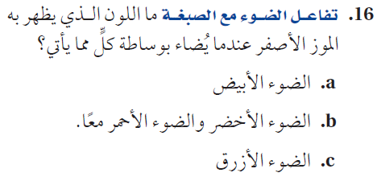
الإجابــــة

Slide 27
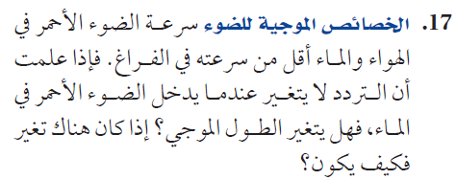
الإجابــــة

Slide 28
الإجابــــة

Slide 29
الإجابــــة

Slide 30
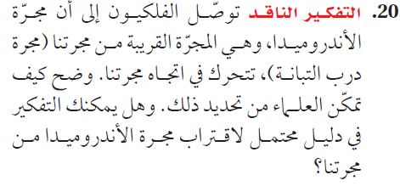
الإجابــــة

Slide 31
90
كتاب الطالب

Slide 32
90
كتاب الطالب

Slide 33
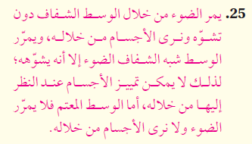
90
كتاب الطالب

Slide 34
90
كتاب الطالب

Slide 35
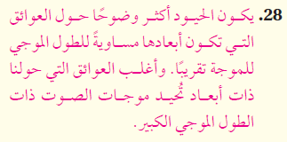
90
كتاب الطالب

Slide 36
90
كتاب الطالب

Slide 37
90
كتاب الطالب

Slide 38
90
كتاب الطالب

Slide 39
90
كتاب الطالب

Slide 40
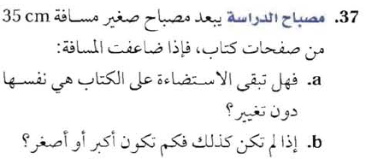
90
كتاب الطالب

Slide 41
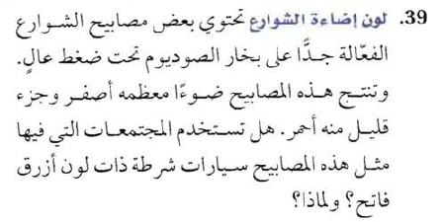
90
كتاب الطالب

Slide 42
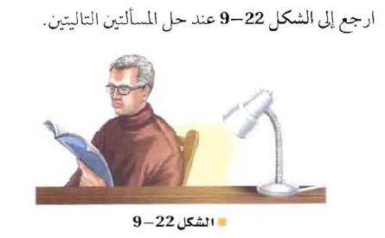
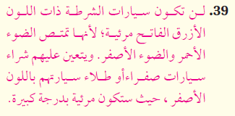
91
كتاب الطالب

Slide 43
91
كتاب الطالب

Slide 44
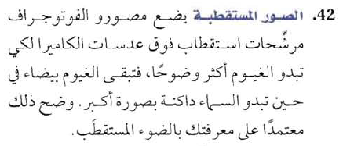
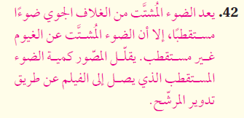
91
كتاب الطالب

Slide 45
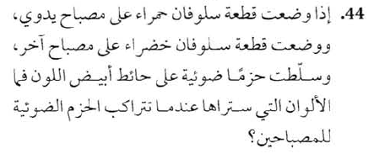
91
كتاب الطالب

Slide 46
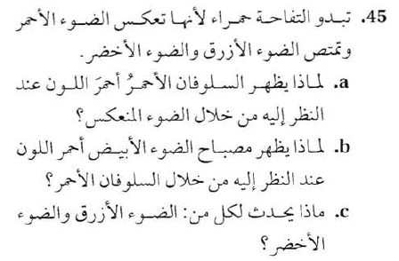
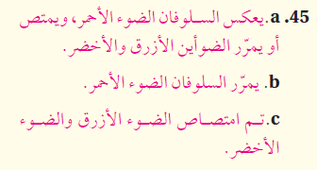
91
كتاب الطالب

Slide 47
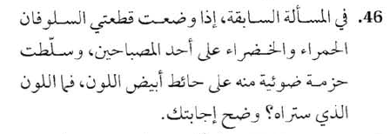
91
كتاب الطالب

Slide 48
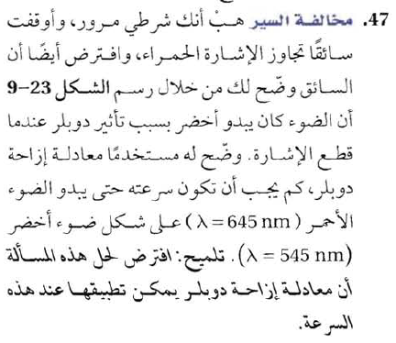
91
كتاب الطالب

Slide 49
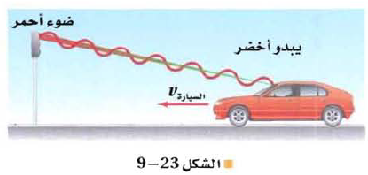
91
كتاب الطالب

Slide 50
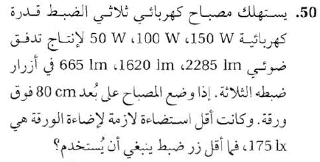
92
كتاب الطالب

Slide 51
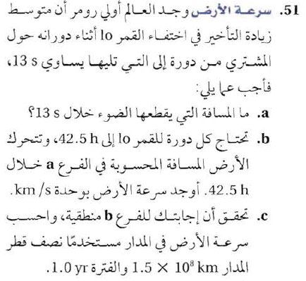
92
كتاب الطالب

Slide 52
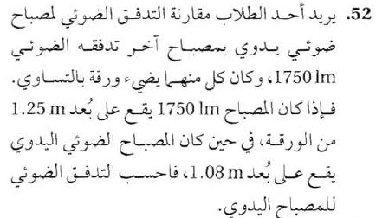
92
كتاب الطالب

Slide 53
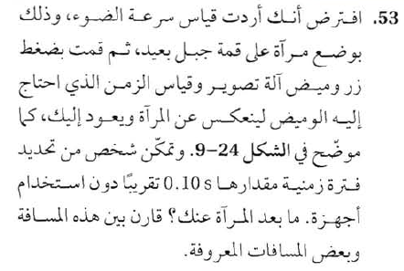
92
كتاب الطالب

Slide 54
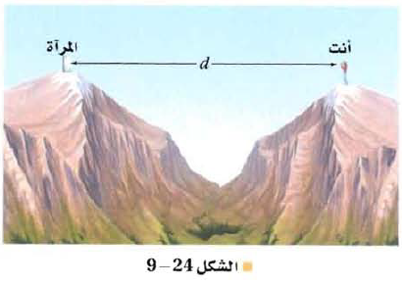
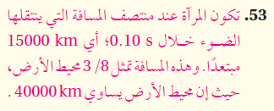
92
كتاب الطالب

Slide 55
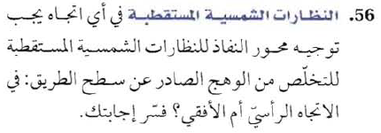
92
كتاب الطالب

Slide 56
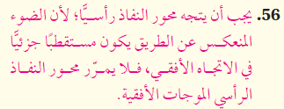
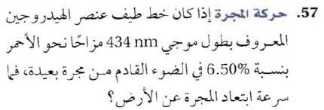
92
كتاب الطالب

Slide 57
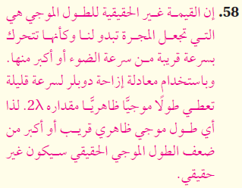
93
كتاب الطالب

Slide 58
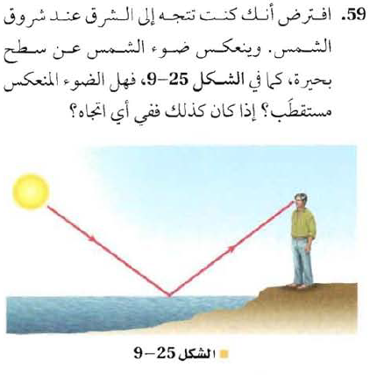
93
كتاب الطالب

Slide 59
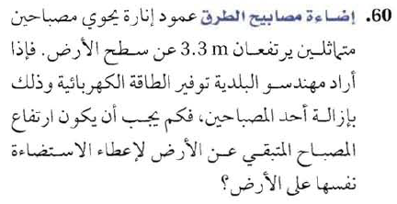
93
كتاب الطالب

Slide 60
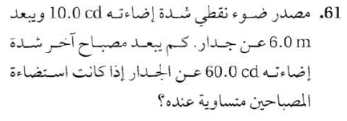
93
كتاب الطالب

Slide 61
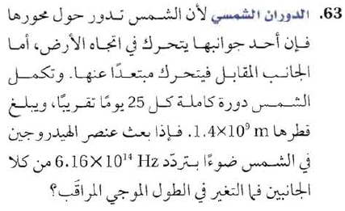

Slide 62
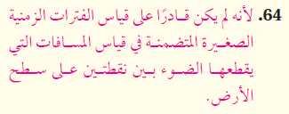
93
كتاب الطالب

Slide 63
93
كتاب الطالب

Slide 64
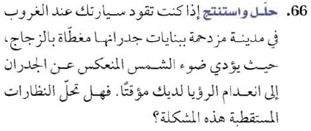
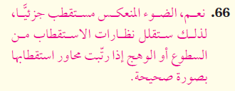
93
كتاب الطالب

Slide 65
93
كتاب الطالب

Slide 66
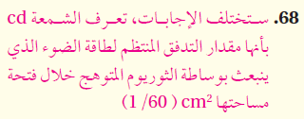
93
كتاب الطالب

Slide 67
93
كتاب الطالب

Slide 69
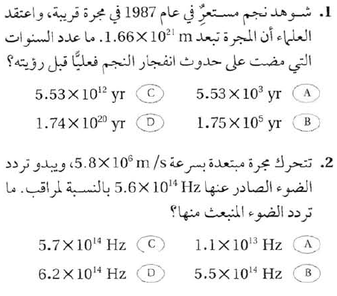
أولا
الاختبار المقنن

Slide 70
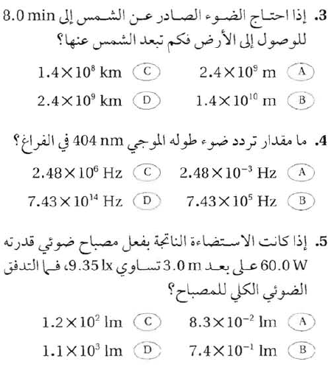

Slide 71
